Slide 1
Thứ ba ngày 30 Ǉháng 11 năm 2021
TǨn
Bài 23 : Luyện tập ( Tiết 3 – trang 91,92)

Slide 2
Chào mừng các em đến với
Môn Toán
Bản quyền thuộc về: FB Hương Thảo - https://www.facebook.com/huongthaoGADT/
Notes:
Bài giảng thiết kế bởi: Hương Thảo - tranthao121004@gmail.com

Slide 3
BÀI 46: Luyện tập chung

Slide 4
DORAEMON CÂU CÁ

Slide 5
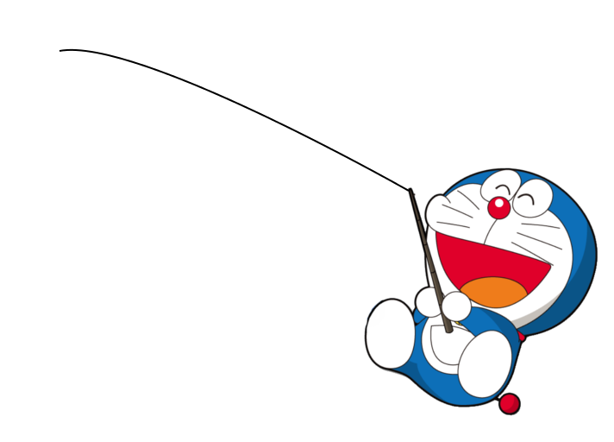
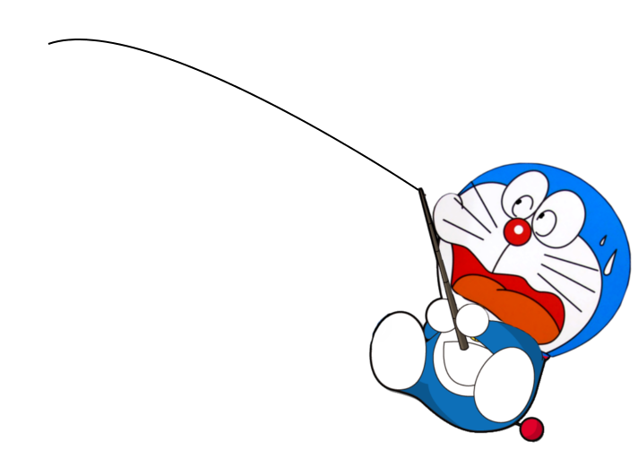
GIỎI QUÁ
Bắt đầu!
TIẾC QUÁ
HẾT GIỜ
45 – 18 = ?
A. 27
B. 28

Slide 6
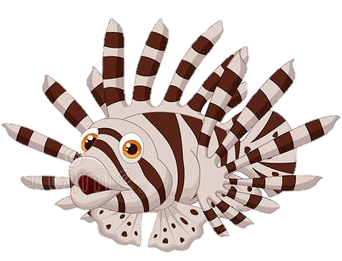
GIỎI QUÁ
Bắt đầu!
TIẾC QUÁ
HẾT GIỜ
65 – 39 = ?
A. 26
B. 27

Slide 7
GIỎI QUÁ
Bắt đầu!
TIẾC QUÁ
HẾT GIỜ
55 + 41 = ?
A. 97
B. 96

Slide 8
GIỎI QUÁ
Bắt đầu!
TIẾC QUÁ
HẾT GIỜ
38 – 9 = ?
A. 30
B. 29

Slide 9
Tiết 3
Luyện tập

Slide 10
1
Tính nhẩm.
100 – 40
100 – 70
100 – 90
6
0
3
0
1
0

Slide 11
Bài 1
100 – 40 = 60
100 – 70 = 30
100 – 90 = 10

Slide 12
2
Bình xăng của một ô tô có 42l xăng. Ô tô đã đi một quãng đường hết 15l xăng. Hỏi bình xăng của ô tô còn lại bao nhiêu lít xăng?
Bài giải
Bình xăng của ô tô còn lại số lít xăng là:
42 – 15 = 27 (l)
Đáp số: 27l xăng.

Slide 13
Bài 2
Bài giải
Bình xăng của ô tô còn lại số lít xăng là :
42 – 15 = 27 ( l)
Đáp số : 27 l xăng

Slide 14
3
26
36
26
26
37
18
a) Rô-bốt có thân dạng khối lập phương ghi phép tính có kết quả bằng bao nhiêu?
46 – 28 =
18
b) Rô-bốt nào ghi phép tính có kết quả lớn nhất?
→ Rô-bốt có dạng khối hộp chữ nhật có kết quả lớn nhất.

Slide 15
Bài 3
a) Rô – bốt có thân dạng khối lập phương ghi
phép tính có kết quả là : 46 – 28 = 18
b) Rô – bốt có dạng khối hình chữ nhật có kết
quả lớn nhất.

Slide 16
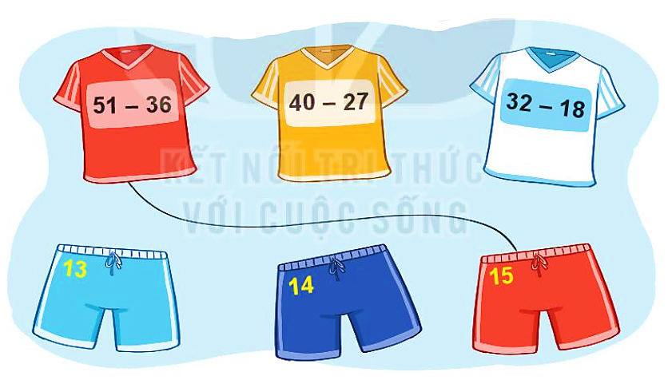
4
Tìm quần phù hợp với áo.

Slide 17
CỦNG CỐ KIẾN THỨC

